Slide 1

Nano DSC安装操作培训
非常感谢选择TA产品

Slide 2
第一章 Nano DSC开关机顺序

Slide 3
Nano DSC 开机顺序
打开仪器控制电脑，待其完成开机过程；
打开仪器背部的电源开关，此时可以看到仪器前面的LED电源指示灯亮起，如下图：

Slide 4
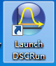
Nano DSC 开机顺序
从控制电脑上双击“DSCRun”，如右面图标；
控制软件打开后即可看到如下所示的界面；
仪器开机后，稳定时间需要至少1小时。

Slide 5
NANO DSC 关机顺序
如果仪器在5天以内还会使用，可将Nano DSC和控制电脑保持在开启状态，在Cell中装上去离子水，设置在25 ℃待机；
也可以在Cell中装上去离子水，然后设置试验方法，使用1℃/min的升降温速率，压力设置为3个大气压，让仪器在规格温度范围内重复进行升降温扫描。推荐使用此方法待机。
如果5天以内不再使用，则可关闭仪器电源：
关闭控制软件；
将仪器Cell清理干净；
关闭仪器电源。

Slide 6
第二章 Nano DSC简介

Slide 7
Nano DSC简介
TA仪器的Nano DSC可用来测定生物大分子溶液的绝对热容；
DSC: Differential Scanning Calorimeter，示差扫描量热仪，Nano DSC是一种固定Cell的示差扫描量热仪，样品直接装入仪器的Cell中。
该仪器为功率补偿型DSC，有Platinum Capillary和24K Gold Cylindrical的两种类型的Cell可供选择。

Slide 8
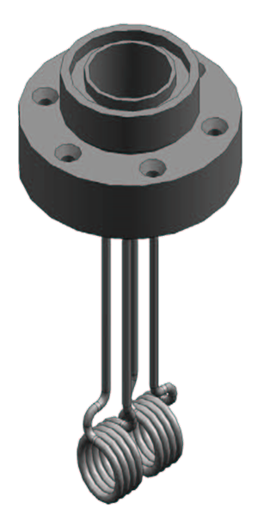

Nano DSC简介
Platinum Capillary Cell
R: Reference Cell,参比Cell
S：Sample Cell,样品Cell

Slide 9
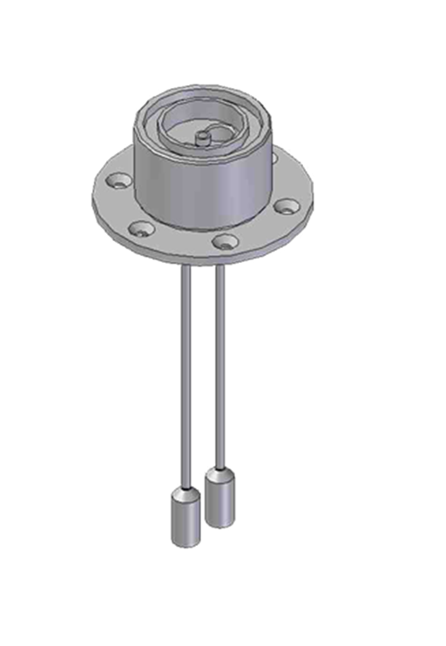
Nano DSC简介
24K Gold Cylindrical

Slide 10
Nano DSC规格
温度范围：常规型的规格温度范围为-10~130℃，高温型配置为-10~160℃；
升降温速率：可控升降温速率为0~2 ℃/min；
炉池容积(Cell Volume)
Platinum Capillary Cell 0.30 ml
24K Gold Cylindrical 0.33 ml
Pressure Handle加压范围：0~6 atm

Slide 11
Nano DSC简介
Nano DSC应用包括：
生物大分子溶液的构象变化(Conformation)和溶剂化（Solvation）；（绝对热容）
生物大分子稳定性（蛋白质变性）
生物大分子结构（域组织，Domain organization）
生物工程（突变体蛋白, Mutant proteins)
配体相互作用（药物与蛋白质或核酸的结合）
膜结构（酯双层膜，膜蛋白）
多核苷酸（螺旋-卷曲转变，helix to coil transition)

Slide 12
第三章 Nano DSC试验过程

Slide 13
Nano DSC试验过程
Nano DSC试验过程通常包含如下步骤：
准备缓冲溶液（Buffer）和生物大分子溶液(Sample)
进行基线扫描试验（Buffer Baseline Scan）和样品试验(Sample Scan)
清理Cell
数据分析

Slide 14
准备缓冲溶液
通常使用水相缓冲溶液稀释生物大分子溶液，该缓冲溶液通过其中的强电解质（如NaCl，KCl）来调节离子强度。缓冲溶液的制备步骤如下：
称取适量的弱酸或弱碱放入一定体积的高纯水中；
通过向以上溶液中加入强酸（如ＨＣＬ）或强碱（如ＮａＯＨ）将其ＰＨ值调节到期望的值。通过在Sample Cell和 Reference Cell中加入缓冲溶液进行一次试验扫描，得到Buffer Baseline。同时，该缓冲溶液还用于制备和透析蛋白质（或核算）溶液。

Slide 15
准备缓冲溶液
通常一次需要制备１升以上的缓冲溶液，用于Ｎａｎｏ ＤＳＣ试验的缓冲溶液需满足如下条件：
该缓冲溶液的ｐＫａ值与温度无关；
缓冲溶液中的酸质子化过程所放出的热Delta H（热焓）值应该比较小；
缓冲溶液中的所有成分在试验温度范围内的热稳定。（缓冲溶液在受热时不能沉积或者变色）

Slide 16
制备生物大分子溶液
对于特定样品，选择合适的测试浓度，以通过试验得到最好的热动力学信息。常用浓度为0.2~0.5mg/mL,，也可从相关文献中找到参考值；
对于Cylindrical Cell，每次试验最少需要0.5mL的的样品（如蛋白质）溶液，Capillary Cell则最少需要0.64mL。试验用蛋白质溶液可以直接制取或通过稀释浓溶液到期望浓度得到。在试验前通常使用Buffer对蛋白质溶液进行透析，然后用透析液作为参比，可以得到最佳试验结果。
生物大分子越纯净，Nano DSC的测试灵敏度越高，因此试验前对大分子溶液进行纯化可以得到更好的测试结果。
在对热容数据进行热动力学分析时，需要知道生物大分子的分子量，溶液浓度和oligomerization状态。

Slide 17
Buffer和样品溶液脱气
如果试验过程中，Cell内部的溶液产生气泡，则会对测试数据产生很大的干扰，因此试验前，需对测试用Buffer和Sample溶液进行脱气。
脱气使用随配的脱气装置，通常使用15~25inches Hg的真空度将溶液脱气10~15分钟，温度通常设置为25 ℃。

Slide 18
进行基线和样品溶液试验
使用Nano DSC测试一个样品，通常需要进行两次试验扫描：Buffer Baseline Scan和Sample Scan，两次试验使用相同的试验方法，Cell装载的溶液情况如下：
Buffer Baseline Scan
Sample Cell: Buffer或用于蛋白质透析后的Buffer
Reference Cell: Buffer或用于蛋白质透析后的Buffer
Sample Scan
Sample Cell: Buffer或用于蛋白质透析后的Buffer
Reference Cell: 样品溶液，如透析纯化后的蛋白质溶液

Slide 19
加样过程
在进行这两个试验前，需要将相关待测液体加入到Nano DSC的Sample Cell和Reference Cell中，根据Cell的类型，加样过程分别如下所述。

Slide 20
Cylindrical 型Cell加样过程
加样过程对于Nano DSC试验至关重要，需特别细心：避免在加样品过程中引入气泡，因为即使很小的气泡，也会对试验过程产生很大的干扰，得到很奇怪的难以解读的数据。
Cylindrical型Cell的加样过程需要使用仪器随配的1mL的Hamilton注射器，过程如下：

Slide 21
Cylindrical 型Cell加样过程
确保Sample Cell和Reference Cell清洁，使用注射器取0.5mL的Buffer，先往Reference Cell加样,方法如下：
将注射器针头向下轻轻插入Reference Cell中，直到感觉到针头触碰到了Cell的底部，如下图：

Slide 22
Cylindrical 型Cell加样过程
向上轻轻抬起注射器，每次约1/16英寸，然后轻推注射器，直到从Access tube处可看到溶液。
此时使用注射器慢慢抽取约0.1mL的待测溶液，然后再注入，这样重复几次，确认Cell中没有气泡。
确认没有气泡后，慢慢从Cell中把整个注射器向上提，同时轻推注射器向Cell中加溶液，以防止针头向上抽取时有气泡产生。
当以上过程结束时，Cell上部的Reservoir的液面位置应该在其高度一半。
重复以上过程，将Sample Cell加上所需溶液。

Slide 23
Capillary型Cell加样过程
Capillary型Cell加样时，需要如下工具：
Micropipetter Pipetter Tips Silicon Tube

Slide 24
Capillary型Cell加样过程
加样过程对于Nano DSC试验至关重要，需特别细心：避免在加样品过程中引入气泡，因为即使很小的气泡，也会对试验过程产生很大的干扰，得到很奇怪的难以解读的数据。
加样前将Micropipetter的Volume调节到800-1000uL范围内，对于经验丰富的操作者，也可以调节在0.65mL.

Slide 25
Capillary型Cell加样过程
确保Cell清洁，可使用低压氮气将Capillary Cell中的一些残留吹出。
准备DSC Cell加样和清洁所用的Micropipetter Tips：将大约0.5-in长的硅胶管装在Tip上，如下两图：

Slide 26
Capillary型Cell加样过程
为避免在加样过程中气泡产生，建议在Cell中装满高纯水的情况下待机，在加样前将水清理出，然后马上加样。目的是避免Cell内表面处于完全干燥状态，导致加样过程中产生气泡。
先加Reference Cell，将一个Micropipetter tip安装在Reference Cell毛细管的一端，然后将另一个Micropipetter tip装在移液器上，取最少650uL的参比溶液（如Buffer Dialysate)。
通过硅胶管将移液器连接到Reference Cell毛细管的另一端，如右图。

Slide 27
Capillary型Cell加样过程
轻轻的按动Micropipetter，将Buffer加入到Reference Cell中，直到看到Reference Cell另一端的Micropipetter tip里有液体出现，此时用一只手控制移液器，另一只手握着另一支移液器管头，轻轻推、放移液器，从管头里观察所加溶液中是否有气泡。
重复几次确认没有气泡后，用握住移液器管头的手的大拇指封住移液器管头的顶部，然后将移液器和移液器管头同时从Reference Cell上拔出。
使用上述同样的方法，向Sample Cell中添加溶液。

Slide 28
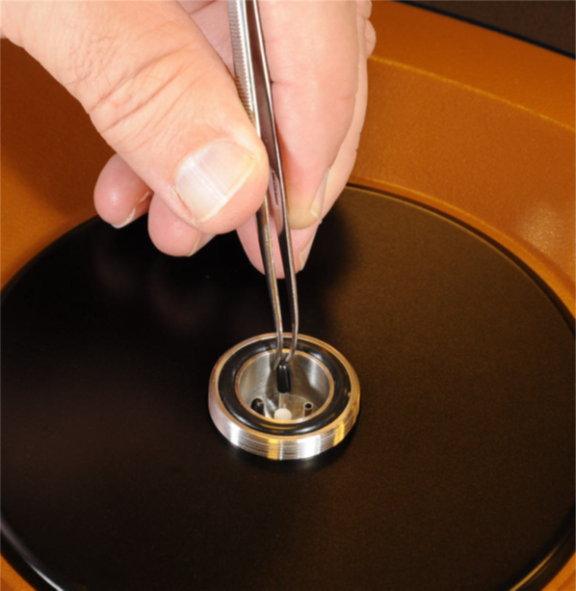
Capillary型Cell加样过程
将Reference Cell和Reference Cell的一端，各加上一个仪器随带的塑料盖子，如下页图片所示；
清理毛细管Cell外任何漏出的液体。

Slide 29
Cell加压和气泡检测
待Sample Cell和Reference Cell都装上所需液体后，将Pressure Handle盖上并旋紧，如下图；
注意此时先不要加压。

Slide 30
Cell加压和气泡检测
确保仪器已开机1小时以上，DSC Run软件已打开，点击进入软件的Monitor界面。等待仪器平衡，观测软件界面右上方的热流信号数值，直到其个位数处于稳定状态。

Slide 31
Cell加压和气泡检测
点击软件上的Tools>Runtime variables，将压力设定在3个大气压。
点击升压按钮，同时通过Monitor观察升压过程中热流信号的变化情况：
如果加样过程冲产生了气泡，则升高到设定压力3个大气压时，热流信号的变化较大（如超过30uW）；
如果出现以上情况，则需要将压力降下来，重新装载样品；
如果热流信号变动比较小，则可设定试验方法，开始试验。

Slide 32
Nano DSC Cell的清洁
当每一个实验序列（包括一个Buffer Baseline Scan，一个样Sample Scan结束后，必须对Reference Cell和Sample Cell进行清理。
大多数情况下都可使用甲酸溶液对Cell进行清理，过程如下：
等待仪器待机情况下温度处于20-30摄氏度之间，然后将压力降到0，取下Pressure Handle.
如果是Cylindrical型cell，用注射器将样品直接从Cell中清空；
如果是Capillary型Cell,先将其上的盖子取下，然后使用移液器或脱气装置将Cell清空
在Cell中加入50%的甲酸溶液，在Pressure Handle不安装的情况下，以1摄氏度/min的升温速率从25摄氏度升温到80摄氏度运行一个升温试验。

Slide 33
Nano DSC Cell的清洁
当以上升温扫描结束，仪器回到25摄氏度后，清空Cell中的液体，并使用高纯水润洗任何可能被污染的地方。
根据仪器Cell的不同类型，选择如下方法使用高纯水再次清洗Cell。

Slide 34
Cylindrical型Cell的清洗
装上如下图所示的清洗工具，借助脱气装置，使用约1L的高纯水清洗Cell.

Slide 35
Capillary型Cell的清洗
Capillary型Cell使用高纯水清洗时候的连接方式如下：

Slide 36
第四章 Nano DSC控制软件

Slide 37
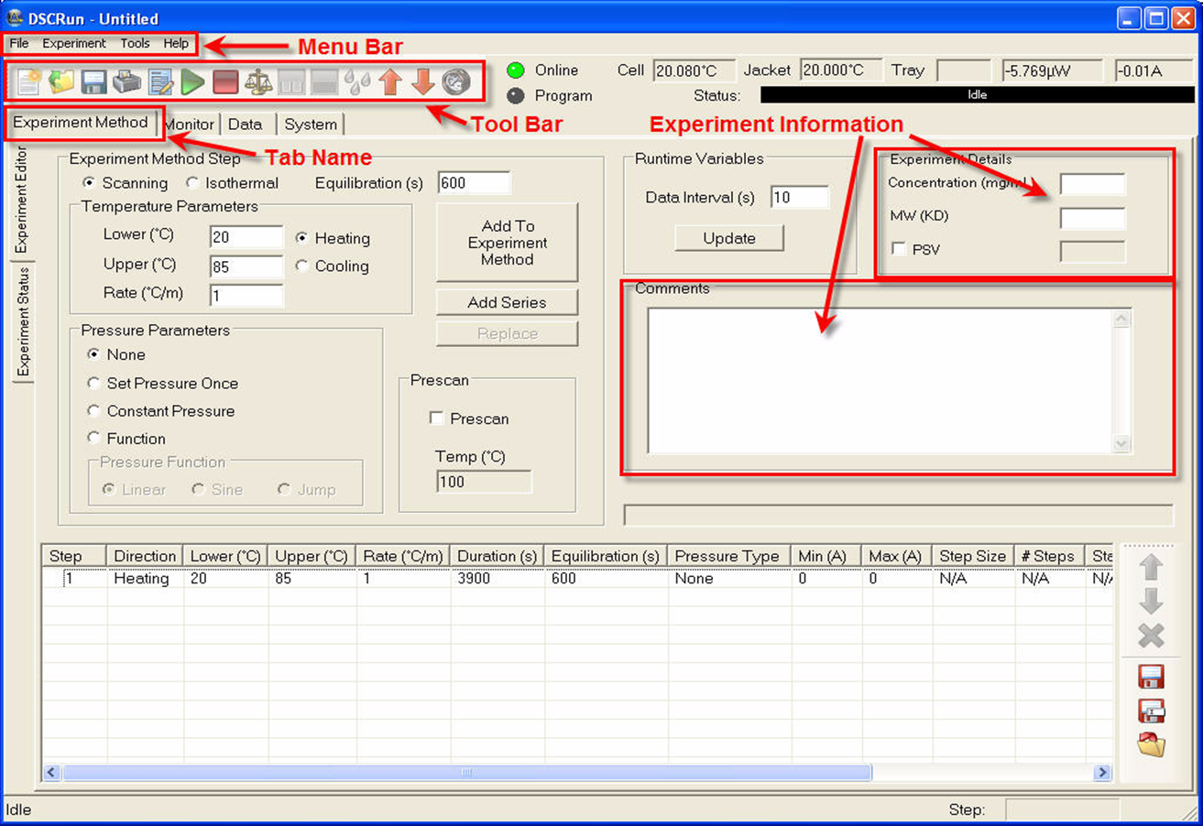
DSCRun软件界面
双击控制电脑桌面上的控制软件图标 ，打开如下控制软件界面：

Slide 38
Setup界面
Experiment Setup: 选择升/降温（Scanning）或恒温（Isothermal）试验，试验温度范围，升降温速率。
Pressure Parameters:可选择的加压方式包括None（不加压），set pressure once, constant pressure，或根据需要自定义加压方式。
Runtime Variables：用于设定数据采集频率。
Experiment：设置测试溶液浓度，样品分子量等信息。

Slide 39
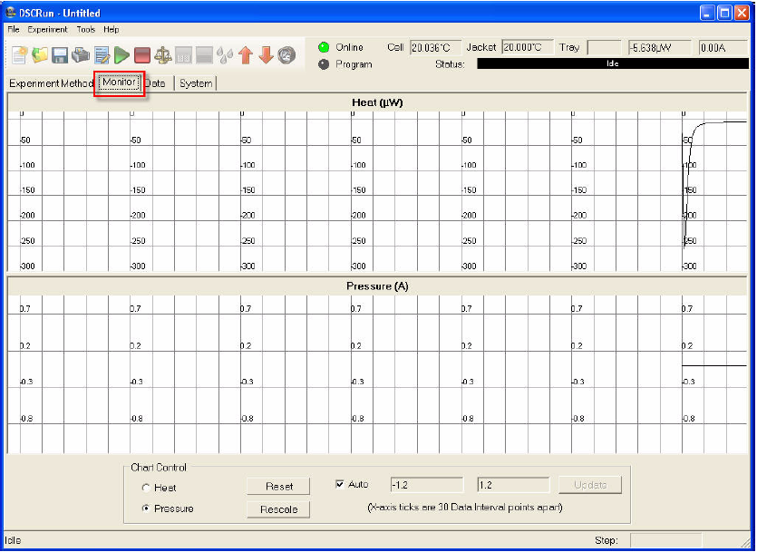
Monitor界面

Slide 40
Data Tab

Slide 41
System Tab

Slide 42
测试的软件操作过程
按照前述方法加样，待仪器热流信号稳定后，在Pressure Parameters中设定所需压力，然后点击加压，同时通过Monitor界面观测热流信号波动，以确认气泡情况；
确认没有气泡后，通过Experiment Setup设定温度和压力条件，然后点击Add Series按钮将方法添加到试验的Step中，每一次试验可以设定多个Step，如先升温，再降温。
设定好实验方法后，点击开始按钮，在弹出的对话框中选择数据保存路径和数据保存名称，确定后仪器即开始执行实验。

Slide 43
第五章 数据分析

Slide 44


NanoAnalyze数据分析软件
双击电脑桌面上的分析软件图标 ，打开数据分析软件Nano Analyze，界面如下：

Slide 45
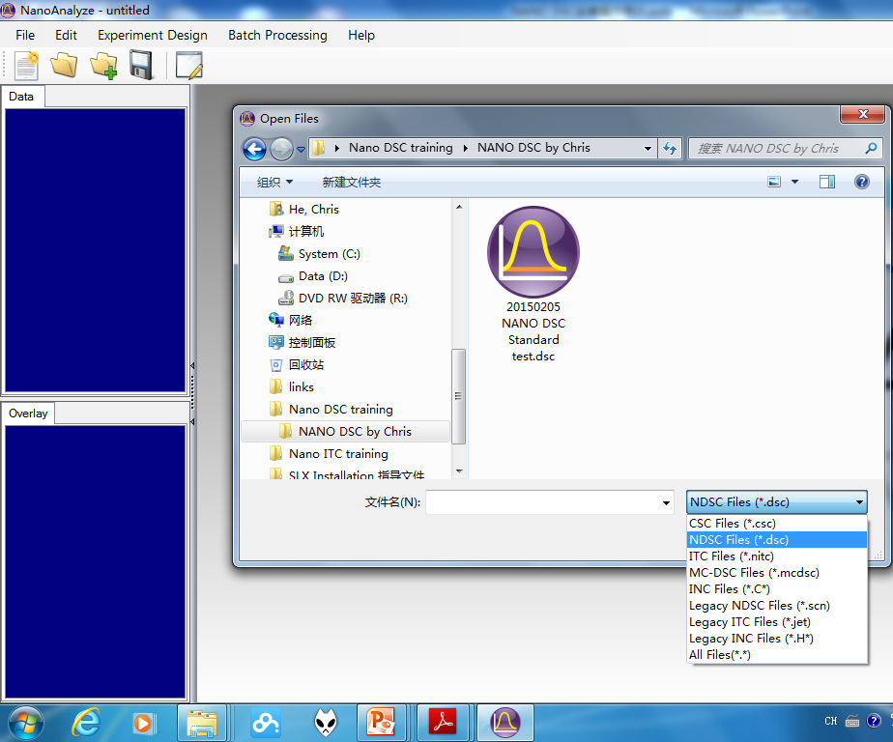
数据分析过程
点击File，选择Open,即可选择打开数据文件，可将Buffer Baseline 、Sample数据同时打开；
注意在对话框的右下方文件类型中选择All Files，才可显示不同类型的数据文件。

Slide 46
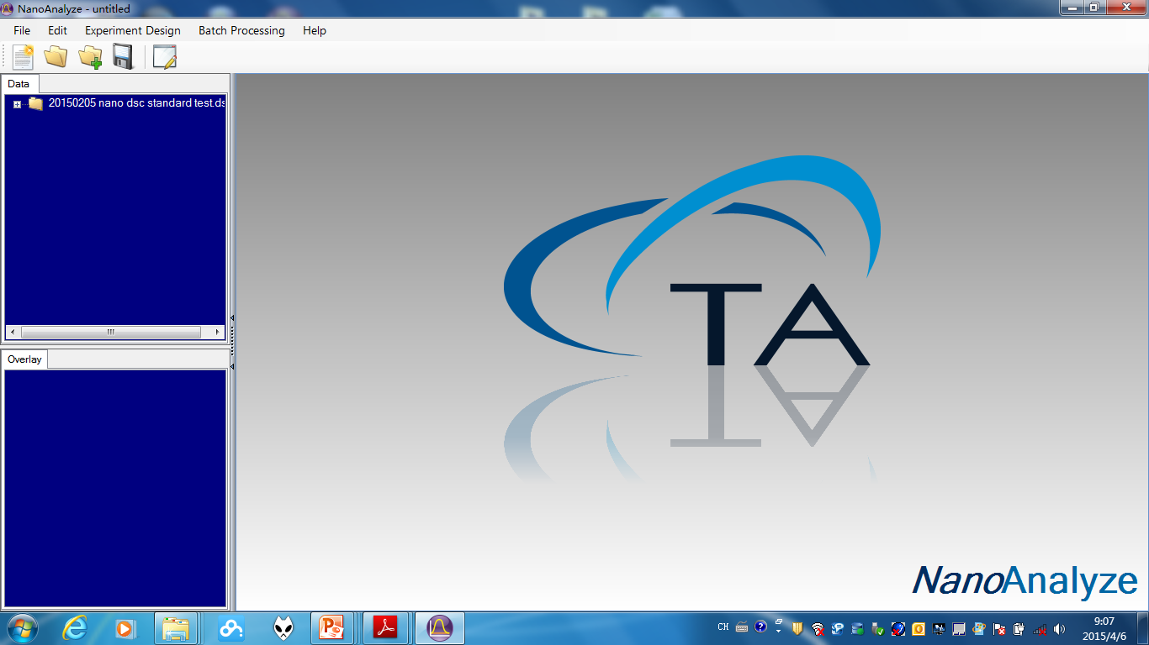
数据分析过程
打开数据后如右图，在控制软件左上方的Data栏里即显示所打开的数据文件。

Slide 47
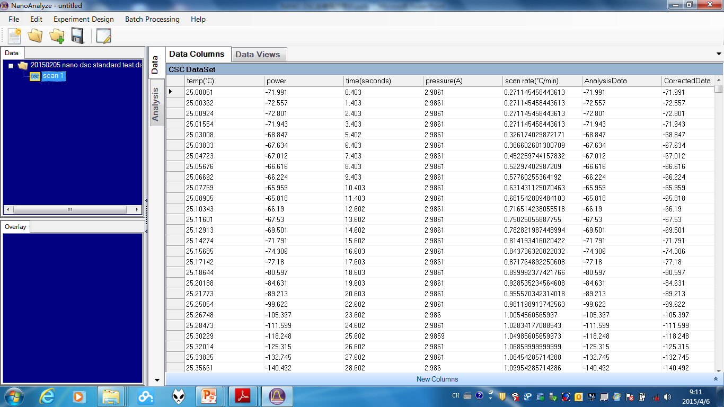
Data栏原始数据
点击左边Data栏中数据名左边的按钮，可显示该测试中所包含的所有的Step(Scan)，点击相应的Scan，在右边的Data栏中可看到相应的原始数据。

Slide 48
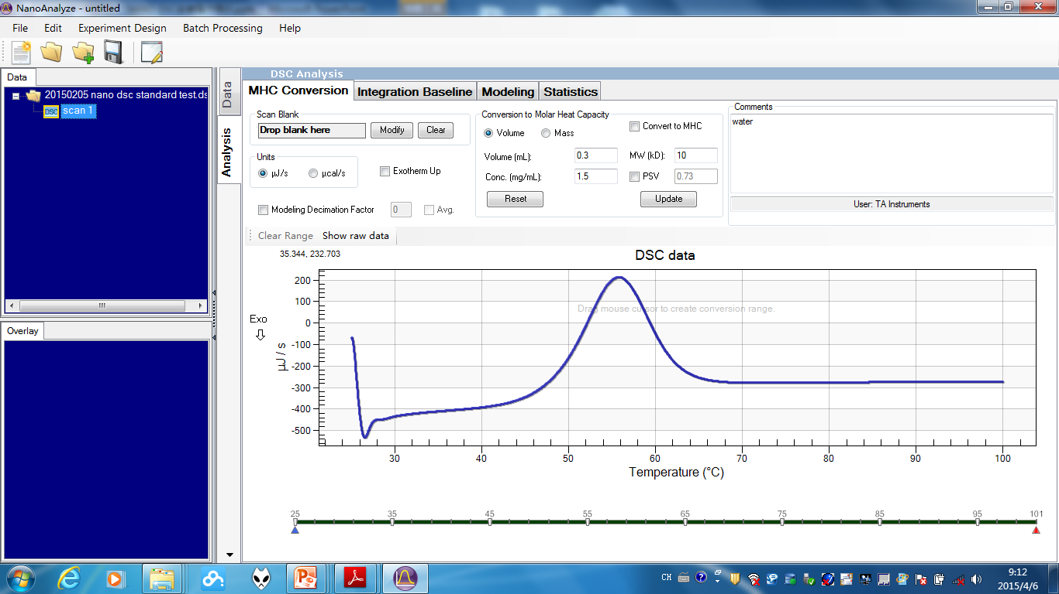
Analysis
点击Analysis，即进入分析界面，包含MHC Correction, Integration Baseline, Modeling, Statistics。

Slide 49
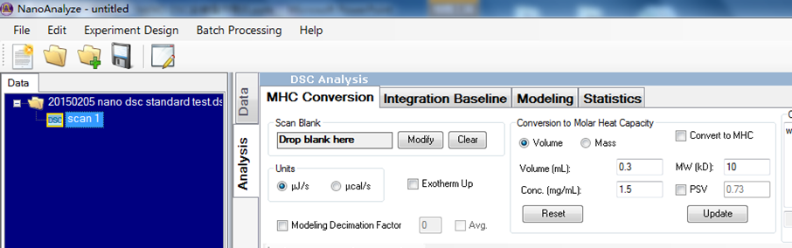
MHC Conversion
Scan Blank：可以使用鼠标左键从左边Data栏中将相应的Buffer Baseline Scan直接拖动到此位置（Drop blank here)，以扣除基线；
Volume：Sample Cell容积，对于特定型号仪器该值恒定；
MW：分子量
PSV：Partial Specific Volume，对于大多数蛋白质，此值为0.73；
Convert to MHC: 转化为摩尔热容（Molar Heat Capacity）
Concentration：浓度

Slide 50
选择积分区域
移动十字形光标到数据图形左边积分起点，然后按住鼠标左键，向右拖动，选择积分区域，选择好后放开鼠标，如下图：

Slide 51
选择积分区域
点击Integration Baseline选项卡，如下图，点击界面上的“+”选择添加一个基线：Sigmoidal Baseline适用于大部分蛋白质样品；
若选择Add Intersection，可通过分析得到蛋白质起始点变性温度。

Slide 52
选择积分区域
选择添加某一Baseline类型后，在图形上从左到右按住鼠标左键拖动选择范围，选好后放开鼠标，在图形上即可看到Pre（前基线）和Post（后基线）范围图标，通过调整Pre和Post的Adjustment Notes，可调整前基线和后基线；

Slide 53
选择积分区域
Pre和Post的位置和范围也可以通过拖动范围条和界限来进行调整；

Slide 54
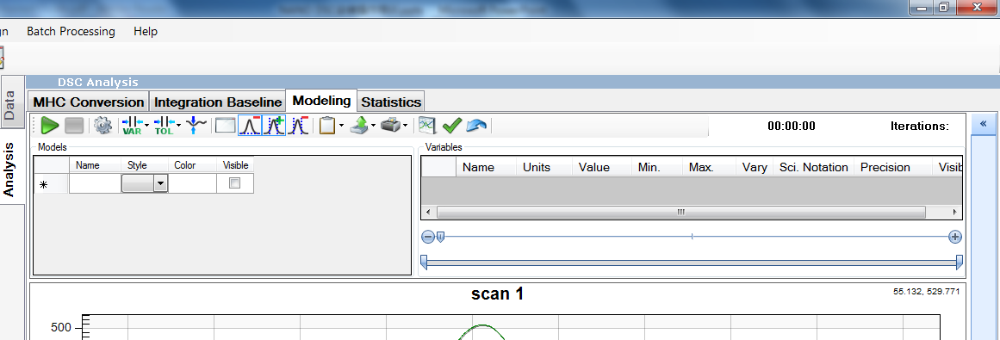
选择模型进行拟合
点击软件上的Modeling选项卡，即可进入到软件的模型拟合功能。
Variable Constraint：可选择Narrow, Normal, Wide，为参数变化范围；
Fit Tolerance：拟合精度，Precise，Close，Approximate。
Stop at local min: If desired, place a check mark in the box so that during the fitting, when the first local minimum is reached, the fitting iterations will stop at the min.

Slide 55
选择模型进行拟合
点击界面上的“*”,选择拟合用模型，选中所需模型，如下图，模型后面的“-，+”点击增加相应的数值，对应所需拟合数据的峰的个数。

Slide 56
选择模型进行拟合
Two State：通常用于具有单个转变峰的试验结果；
Two State Scaled：Typically used for single transition peaks and particularly useful in adjusting protein concentrations in the cell;
General: Typically used for single transition peaks when calculation for heat capacity is required.
Gaussian:

Slide 57
选择模型进行拟合
选中Subtract Baseline，然后点击Start Fit 即开始拟合，此时图上即实时刷新拟合计算得到的热动力学数据。

Slide 58
第六章 脱气装置简介

Slide 59
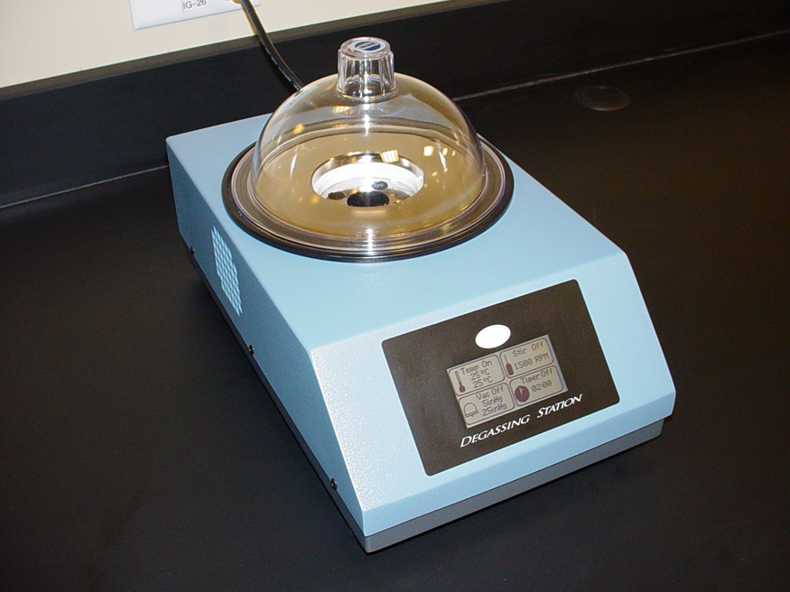
脱气装置

Slide 60
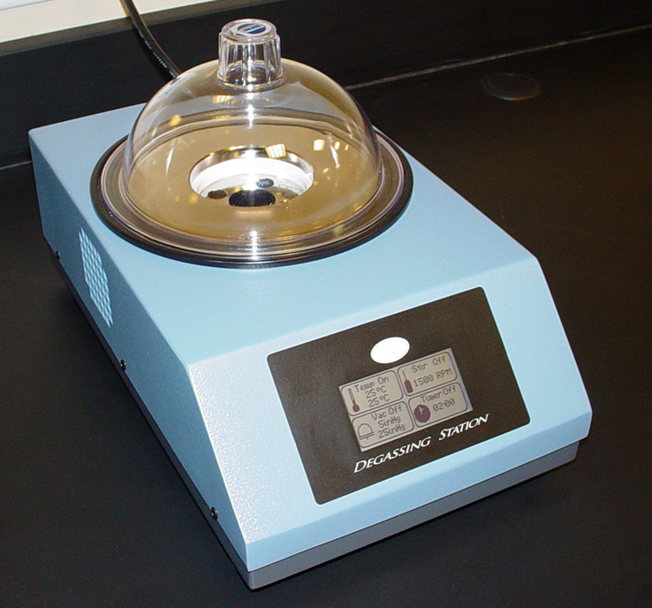
脱气装置前方
脱气腔体
温度控制部分
触控屏幕
设置温度，搅拌速度，真空度，定时

Slide 61
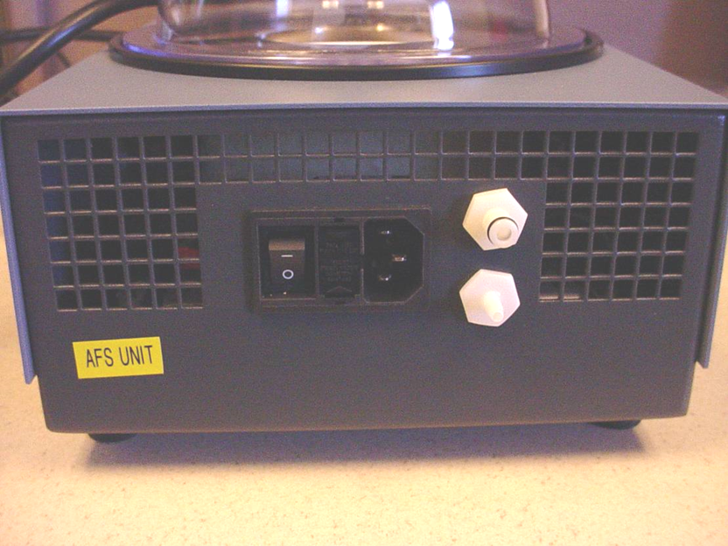
脱气装置后方
Cleaning Port
电源开关
Pump Exhaust Port

Slide 62
第七章 Nano DSC常规维护

Slide 63
Balance和Residual Scan
Balance和Residual Scan可改善Nano DSC基线，对实时观察实验数据特别有用。DSC试验并不要求十分平直的基线，当从Sample run中扣除Baseline后，基线的偏移被去掉；
运行水/水扫描，如果基线偏移不在±100 微瓦范围时，需要进行该类扫描；
因Sample和Reference Cell不可能完全相同，所以需要进行Balance Run，Balance Run得到一条基线，它是当S和R装有热容相同的样品时候所产生的接近于0的热流信号；

Slide 64
Balance和Residual Scan
Balance Run有助于提高仪器的基线性能，为进一步的改善，可以进行Residual scan。该扫描只具有修饰作用，用来调节仪器基线的线性，使仪器显示一个接近于0的基线信号；
将样品扫描数据扣除基线数据，得到真实的样品热容数据；
进行Residual Scan时，使用和试验相同的温度范围和扫描速率；

Slide 65
Balance和Residual Scan过程
将Reference和Sample Cell装上脱气的去离子水，选择Tools/Balance Cells，则DSC将进行一个从0到130℃的扫描（大概需要五个小时), 试验结束后，保存数据；
等待Cell平衡，选择Tools/Residual Database，去掉以前的Residual数据，点击Add添加新的Residual Scan，0～130℃，1 ℃/min，试验完成后保存。
注意：可以只运行Balance而不进行Residual试验，试验所使用的Scan Rate必须和已保存的Balance扫描的Scan Rate相同，否则需要重新扫描Balance。

Slide 66
O形圈清理
Cell顶部Access Flange上的O形橡胶圈，有时需要取下来进行清理，清理时注意避免将其划伤或弄变形；
清理干净后，可涂上真空脂再安装好。
维护的目的保持其密封性能，维持Pressure Handle的加压性能。

Slide 67
Cell的清理
在正常使用中，不同的样品之间推荐使用50％的甲酸溶液进行清理：将Cell中装上该溶液，运行25～75℃的扫描，回到待机温度后用约1L的水进行冲洗；
如果在水扫描中认为其中有其它样品沉积，可按如下程序进行彻底清理；

Slide 68
Cell的清理
蛋白质沉淀：使用胃蛋白酶溶液
准备NaCL浓度为0.5M，乙酸浓度为0.1M，胃蛋白酶浓度为0.1mg/mL的溶液；
将该溶液置于Cell中至少三小时，温度为30℃；
退出DSCRun软件，然后用1～2L的去离子水冲洗Cell；

Slide 69
Cell的清理
矿物质沉淀：氢氧化钠溶液，然后甲酸溶液
制备4.0M的氢氧化钠溶液，将它置于Cell中，2℃/min从25℃扫描到90 ℃，在90 ℃保持一夜，退出DSCRun软件，然后用1～2L的去离子水冲洗Cell；
准备50％的甲酸溶液，装入Cell， 2℃/min从25℃扫描到65 ℃，然后在65 ℃保持20分钟，退出DSCRun软件，然后用1～2L的去离子水冲洗Cell。

Slide 70
Cell的清理
脂或油
将Cell中装上HPLC级的四氢呋喃， 2℃/min从25℃扫描到50 ℃，然后在50 ℃保持20分钟；
退出DSCRun软件，用100mL的Sopy water冲洗（如SDS溶液）；
然后用1～2L的去离子水冲洗Cell。

Slide 71
联系我们
公司地址：
上海总部
地址：上海漕河泾开发区钦州北路1198号82号大厦16楼
邮编：200233
电话：021-34182000
传真：021-64951999
北京办事处
地址：北京市朝阳区铜牛国际大厦光华路15号院2号楼9层
邮编：100026
电话：010 52093842
传真：010-52932280
广州办事处
地址：广州市荔湾区中山七路50号西门口广场1707-08室
邮编：510170
电话：020-28296555
传真：020-28296556

Slide 72
联系我们
技术支持联络专线
热分析技术上海专线
电话：021-34182135 Email: Chinasupport@tainstruments.com
热分析技术北京专线
电话: 010-52093842 Email: Chinasupport@tainstruments.com
流变技术专线
电话: 021-34182137 Email: Chinasupport@tainstruments.com
热物性技术专线
电话: 010-52093843 Email: Chinasupport@tainstruments.com
微量热技术专线
电话: 021-34182138 Email: Chinasupport@tainstruments.com
耗材专线：
电话: 021-34182118 Email: jzhang@tainstruments.com

Slide 73
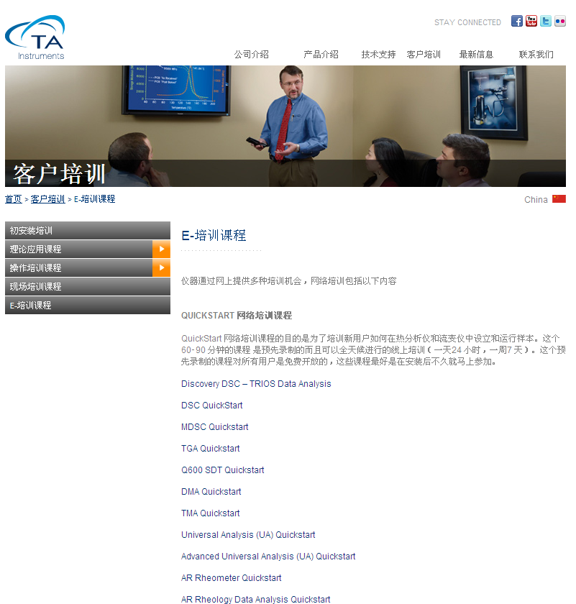
网络在线培训 E training
http://www.tainstruments.com.cn/main.aspx?id=129&n=3&siteid=12

Slide 74
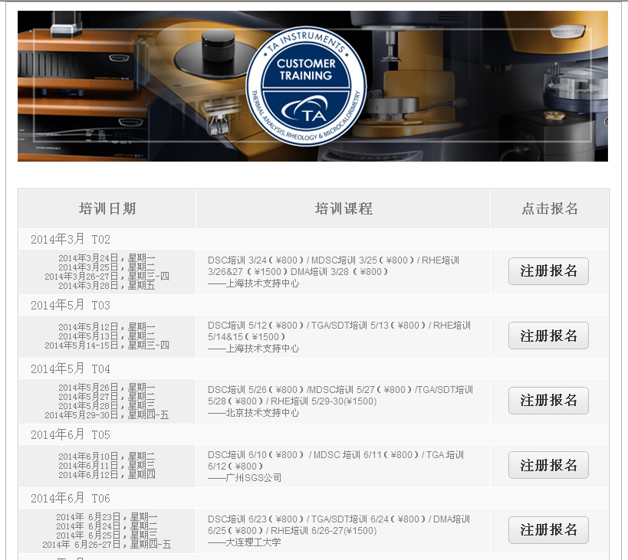
理论应用培训课程
http://www.tachina.net/items.aspx

Slide 75

Thank You

